Slide 1
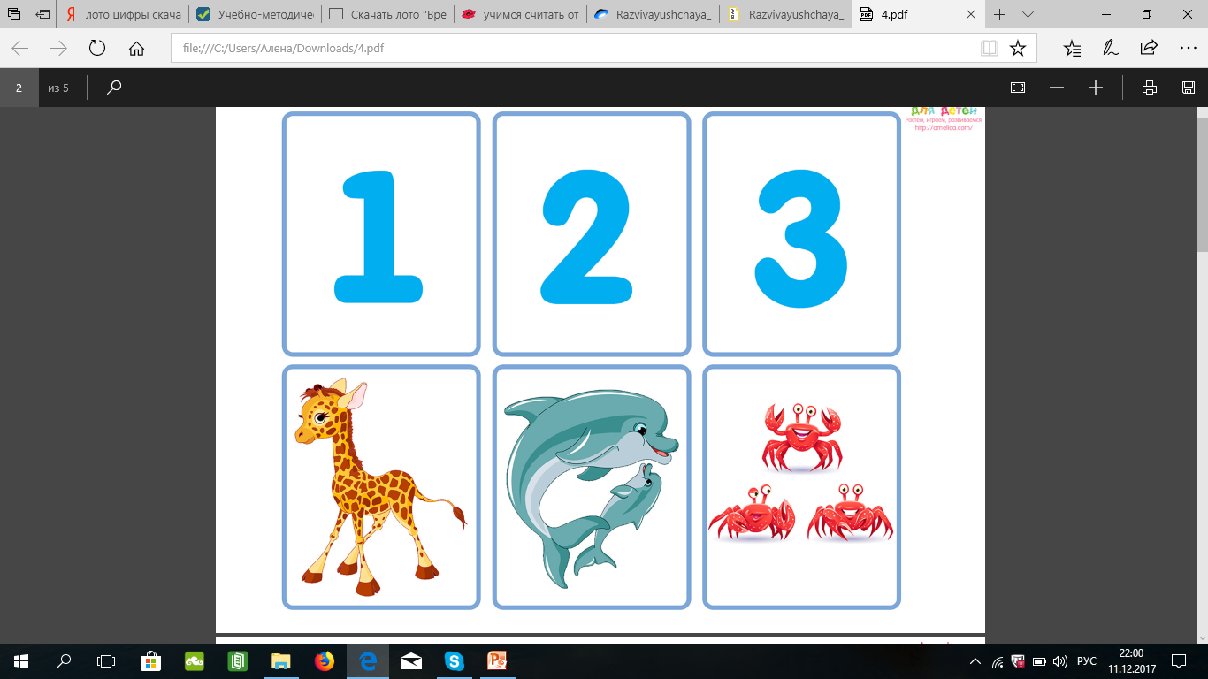
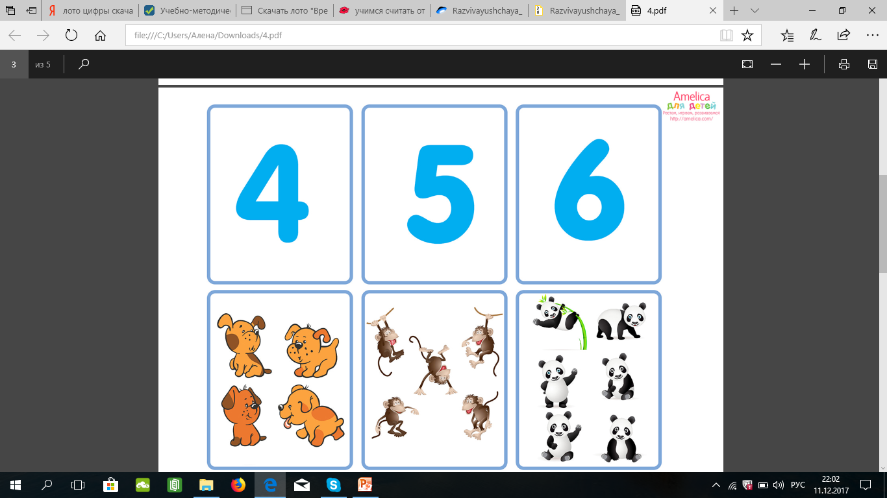

Slide 2
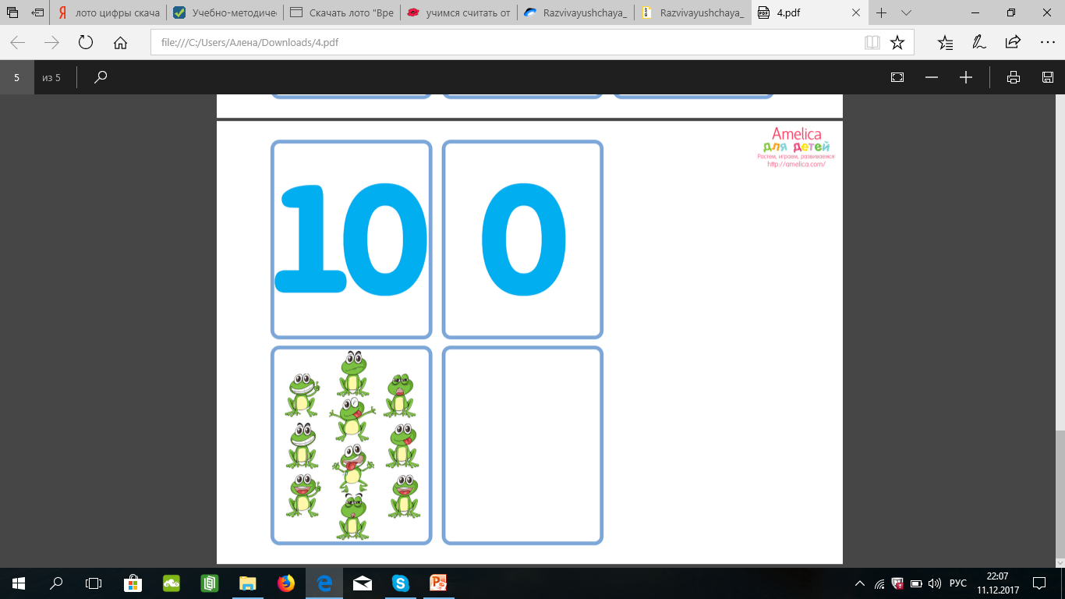
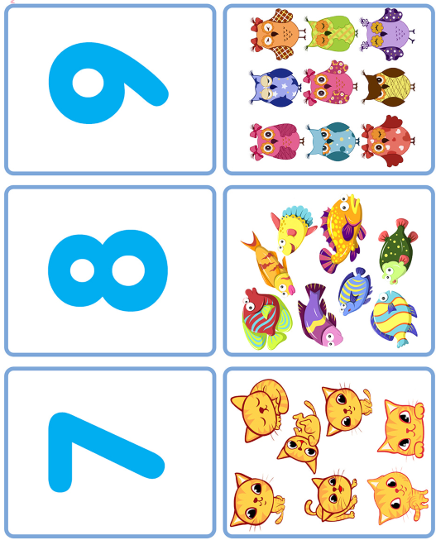

Slide 3
Развивающая игра
«Учимся считать»
Способы игры:
1. Способ — изучение. Покажите малышу карточку с цифрой один, назовите цифру, а затем покажите карточку с картинкой жирафа, проговорите, что на ней изображен один жираф.
Таким же образом, представьте малышу остальные цифры и карточки с животными. При этом не забывайте вместе считать картинки на карточках, например: на карточке два дельфина, давай сосчитаем их — вот один, вот второй.
Когда малыш запомнит все цифры и животных, можно переходить к следующему способу.
2. Способ — считаем самостоятельно. Разложите перед малышом карточки с цифрами, а сами показывайте малышу по одной карточке с животными, попросите его сосчитать картинки. После того как ребенок посчитает изображения животных, попросите его положить карточку на соответствующую карточку с цифрой. И так пока не будут закрыты все цифры. Малышу очень понравится считать этих милых и забавных животных и он быстро освоит все цифры и научится считать

